Slide 1


Slide 2
سامانه مدیریت عملکرد
مدیریت عملکرد | تاریخ شروع | تاریخ پایان | درصد پیشرفت | نفر ساعت
شناخت ، مستندسازی نیازمندیها ، تحلیل سیستم ، تایید و اعتبار سنجی مستندات و الزامات توسط ذینفعان | 1398/03/06 | 1398/05/31 | 100 | 120
آماده سازی UI Prototype و تایید آن | 1398/05/31 | 1398/06/31 | 100 | 170
برنامه نویسی سیستم | 1398/07/01 | 1399/04/31 | 90 | 1250
تست و استقرار | 1399/04/31 | 1399/06/31 | 20 | 70
جمع |  |  | 82% | 1610

Slide 3
فعالیت های انجام شده در فاز برنامه نویسی :
1 | تغییر وضعیت واحد سازمانی(چارت) | 11 | جستجوی لیستی براساس معاونت/ریاست/واحد به صورت سلسله مراتبی جهت تخصیص KPI/هدف/برنامه عملیاتی | 21 | اختصاص اهداف و فعالیت ها از دو منبع وظایف شکسته شده و متنی به طور همزمان به نفرات مستقیم (مربی)
2 | انتصاب پرسنل(چارت) | 12 | تخصیص لیستی KPI/هدف/برنامه عملیاتی | 22 | امکان فیلتر به صورت سلسله مراتبی جهت مشاهده کلیه وظایف اختصاصی کارمند مورد نظر و همچنین امکان مشاهده کلیه وظایف اختصاصی زیر مجموعه (مربی)
3 | تغییر وضعیت کارمندان(چارت) | 13 | تعیین وزن KPI/هدف/برنامه عملیاتی تخصیص داده شده و شاخص های مرتبط | 23 | اختصاص اهداف و فعالیت ها به صورت متنی به نفرات غیر مستقیم (مربی)
4 | تعریف دوره | 14 | تعیین نمره KPI/هدف/برنامه عملیاتی تخصیص داده شده و شاخص های مرتبط | 24 | وزن دهی اهداف و فعالیت هایی که توسط خود مربی اختصاص داده شده اند(اصلی/فرعی) به تفکیک مسئولیت های سازمانی اش (مربی)
5 | تعریف طیف لیکرت | 15 | تعریف بانک شایستگی رفتاری | 25 | نمره دهی اهداف و فعالیت هایی زیر مجموعه سطح اول و سطح دوم و همچنین نمره دهی نفراتی که مربی فرعی آنان می باشد
6 | تعیین روش وزن دهی و نمره دهی | 16 | تعریف بانک وظایف عمومی | 26 | امکان فیلتر به صورت سلسله مراتبی جهت مشاهده کلیه شایستگی های رفتاری اختصاصی به کارمند مورد نظر و همچنین امکان مشاهده کلیه شایستگی های رفتاری اختصاصی زیر مجموعه (مربی)
7 | تعریف وزن شایستگی های رفتاری در مقایسه با وظایف | 17 | تخصیص شایستگی های رفتاری عمومی | 27 | اختصاص شایستگی های رفتاری به زیر مجموعه (مربی)
8 | تعریف ضرایب ارزیابی | 18 | تخصیص وظایف عمومی | 28 | وزن دهی شایستگی های رفتاری که توسط خود مربی اختصاص داده شده اند(اصلی/فرعی) به تفکیک مسئولیت های سازمانی اش (مربی)
9 | تایید/عدم تایید چارت (مربی) | 19 | محدود کردن تخصیص وزن برای ادمین برنامه ریزی با توجه به وظایف عمومی تخصیص یافته توسط ادمین سرمایه انسانی | 29 | نمره دهی شایستگی های رفتاری زیر مجموعه سطح اول و سطح دوم و همچنین نمره دهی نفراتی که مربی فرعی آنان می باشد
10 | تعریف KPI/هدف/برنامه عملیاتی | 20 | مشاهده وظایف ابلاغی و شکست آن (مربی) | 30 | نمایش و امکان فیلترینگ وظایف اختصاصی به کارمند جهت تفاهم نامه (کارمند)

Slide 4
31 | تایید/عدم تایید تفاهم نامه وظایف اختصاصی وارسال پیام اطلاع رسانی جهت تغییر وضعیت آن به مربی (کارمند) | 41 | خود ارزیابی وظایف | 51 | محاسبات پایانی (مربی)
23 | امکان تغییر تفاهم نامه وظایف اختصاصی به وضعیت دستوری یا صرف نظر و ارسال پیام اطلاع رسانی به کارمند (مربی) | 42 | خود ارزیابی شایستگی های رفتاری | 52 | نمایش محاسبات پایانی(مربی)
33 | تایید/عدم تایید تفاهم نامه شایستگی های رفتاری اختصاصی وارسال پیام اطلاع رسانی جهت تغییر وضعیت آن به مربی (کارمند) | 43 | امکان مشاهده نمرات وظایف زیرمجموعه(مربی) | 53 | عقبگرد محاسبات (مربی)
34 | امکان تغییر تفاهم نامه شایستگی های رفتاری اختصاصی به وضعیت دستوری یا صرف نظر و ارسال پیام اطلاع رسانی به کارمند (مربی) | 44 | امکان مشاهده نمرات شایستگی های رفتاری زیرمجموعه(مربی) | 54 | نهایی کردن محاسبات(مربی)
35 | نمایش وظایفی که کارمند به عنوان سایر ارزیاب آن تعیین شده و امکان فیلترینگ(کارمند) | 45 | امکان مشاهده نمرات وظایف به عنوان سایر ارزیاب(کارمند) | 55 | محاسبات پایانی(ادمین برنامه ریزی)
36 | نمایش شایستگی های رفتاری که کارمند به عنوان سایر ارزیاب آن تعیین شده و امکان فیلترینگ(کارمند) | 46 | امکان مشاهده نمرات شایستگی های رفتاری به عنوان سایر ارزیاب(کارمند) | 56 | نمایش محاسبات پایانی(ادمین برنامه ریزی)
37 | پذیرش/عدم پذیرش به عنوان سایر ارزیاب وظایف و امکان مشاهده وضعیت آن در مربی(کارمند و مربی) | 47 | امکان مشاهده نمرات وظایف به عنوان کارمند(کارمند) | 57 | عقبگرد محاسبات (ادمین برنامه ریزی)
38 | پذیرش/عدم پذیرش به عنوان سایر ارزیاب شایستگی های رفتاری و امکان مشاهده وضعیت توسط مربی(کارمند و مربی) | 48 | امکان مشاهده نمرات شایستگی های رفتاری به عنوان کارمند(کارمند) | 58 | نهایی کردن محاسبات(ادمین برنامه ریزی)
39 | نمره دهی وظایف به عنوان سایر ارزیاب وظایف | 49 | امکان مشاهده نمرات توسط ادمین برنامه ریزی | 59 | ثبت وقایع حساس (مربی)
40 | نمره دهی شایستگی های رفتاری به عنوان سایر ارزیاب شایستگی های رفتاری | 50 | تعیین شیوه محاسبه در صورت فقدان نمره توسط مربی(ادمین سرمایه انسانی) | 60 | محاسبات پایانی (مربی)

Slide 5
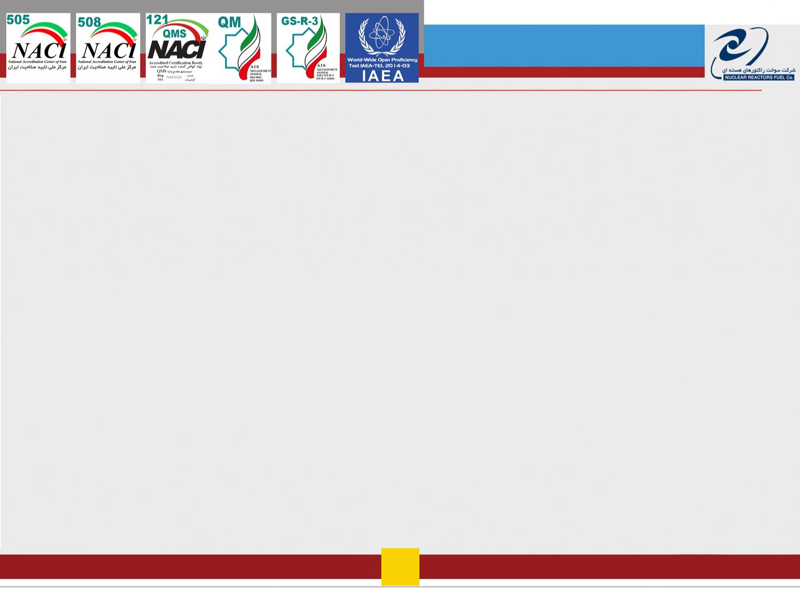
فعالیت های باقی مانده :
تعیین وزن برای نفراتی که دارای چند مربی اند | 3روز کاری
مشاهده و ثبت اعتراض نمرات ارزیابی | 5روز کاری
تعریف عوامل عمومی موثر در عملکرد | 2 روز کاری
اعمال عوامل عمومی موثر در عملکرد | 3 روز کاری
تمدید برای گروه/افراد خاص | 3 روز کاری

Slide 6
مزایای عمده سیستم جدید نسبت به سیستم فعلی :
در نرم افزار فعلی صرفا دو رده (مثلا مدیران و روسا) قابلیت فعالیت دارند ولی نرم افزار جدید کل سطوح (مدیرعامل تا کارشناسان) را در برمی گیرد. | امکان تعریف چارت در همه رده های سازمانی
در نرم افزار فعلی دسترسی فقط برای مدیران و روسا فعال است ولی نرم افزار جدید کل افراد دسترسی دارند | ایجاد دسترسی برای کلیه پرسنل
در نرم افزار جدید این امکان وجود دارد که یک فرد در چند باکس قرار گیرد (مانند کارگروه ها و و کمیته ها، نیروهای ماتریسی، پروژه ها و ...) | امکان تعریف یک فرد در چند جایگاه سازمانی به صورت همزمان
در نرم افزار فعلی فقط مافوقان امکان ارزیابی دارند ولی در نرم افزار جدید ارزیابی چندگانه (زیردستان، همرده، خود ارزیابی و ...) فراهم شده است | ایجاد امکان ارزیابی چند وجهی (مانند 360درجه)
در نرم افزار جدید این امکان فراهم شده است که وظایف عمومی برای تمام یا بخشی از کارکنان توسط ادمین وارد شود | امکان تعریف وظیفه و شایستگی رفتاری عمومی
این امکان در نرم افزار فعلی ایجاد شده و می توان فرایند خودارزیابی در سیستم تضمین کیفیت را به این سیستم منتقل کرد | ایجاد امکان خود ارزیابی

Slide 7
مزایای عمده سیستم جدید نسبت به سیستم فعلی :
در نرم افزار فعلی روش ارزیابی و وزن دهی به صورت ایستا است (یعنی لزوما باید بین صفر تا صد) ارزیابی انجام شود ولی در نرم افزار جدید امکان تعریف روشهای دیگر (مانند طیف لیکرت) وجود دارد | امکان تعریف روشهای ارزیابی و وزن دهی به صورت منعطف
ضرایب ارزیابی در نرم افزار فعلی به صورت ایستا برای همه دوره ها تعریف می شود ولی در نرم افزار جدید امکان پویا نمودن و متفاوت کردن این ضرایب در دوره های مختلف وجود دارد. | امکان تعریف ضرایب ارزیابی به صورت متفاوت در دوره های مختلف
در نرم افزار جدید این امکان فراهم شده است که افراد بتوانند تفاهم نامه های خود ار مشاهده و تایید/عدم تایید نمایند. | ایجاد امکان تایید تفاهم نامه ها برای کارکنان
در نرم افزار فعلی بازه های زمانی (ابتدا-حین و پایان دوره) برای کل شرکت یکسان است و لی در نرم افزار جدید این امکان وجود دارد که این بازه های برای گروه ها و افراد مختلف به صورت متفاوت دیده شود | امکان تعریف بازه های زمانی متفاوت برای گروههای متفاوت
در نرم افزار جدید این امکان فراهم شده است تا مربیان بتوانند برای کارکنان غیرمستقیم خود نیز وظیفه تعریف کنند. البته استفاده از این قابلیت بسته به سیاستهای شرکت است | ایجاد امکان تعریف وظیفه برای کارکنان غیرمستقیم
این امکان وجود دارد که افراد ثالثی به عنوان سایر ارزیاب شایستگی رفتاری یا وظایف انتخاب شوند | ایجاد امکان سایر ارزیاب برای وظایف و شایستگی های رفتاری
با توجه به استفاده از فضای کاربرپسندتر استفاده از نرم افزار ساده تر و جذاب تر شده است | بهبود فضای کاربری

Slide 8
مزایای فنی سیستم :
تکمیل و تحلیل کامل برنامه و تهیه مستندات فنی
ایجاد پروتوتایپ سیستم و اخذ تایید از درخواست کننده
استفاده ازآخرین solution های مایکروسافت جهت توسعه سامانه
استفاده از آخرین چارجوب های برنامه نویسی
جهت ارتباط با دیتابیس از ORM Entity Framework استفاده شده است که کارایی را افزایش می دهد
تکنولوژی آن Ajax
صفحات responsive می باشد ( متناسب با هر رزولوشنی قابل تغییر است )
سیستم قبل | معماری ندارد | Asp.net | Sql Server2008
سیستم جدید | معماری MVC | .Net core 2.2 | Sql server 2019

